Slide 1
数学
制御
押したらへこみ、ログにスタートを書き込み
数理
コンシス
2枚目←
カレンダーを見る
ランキングを見る
→5枚目
3枚目←
今日の学習記録を見る
戻る
→院試合格サービストップ

Slide 2
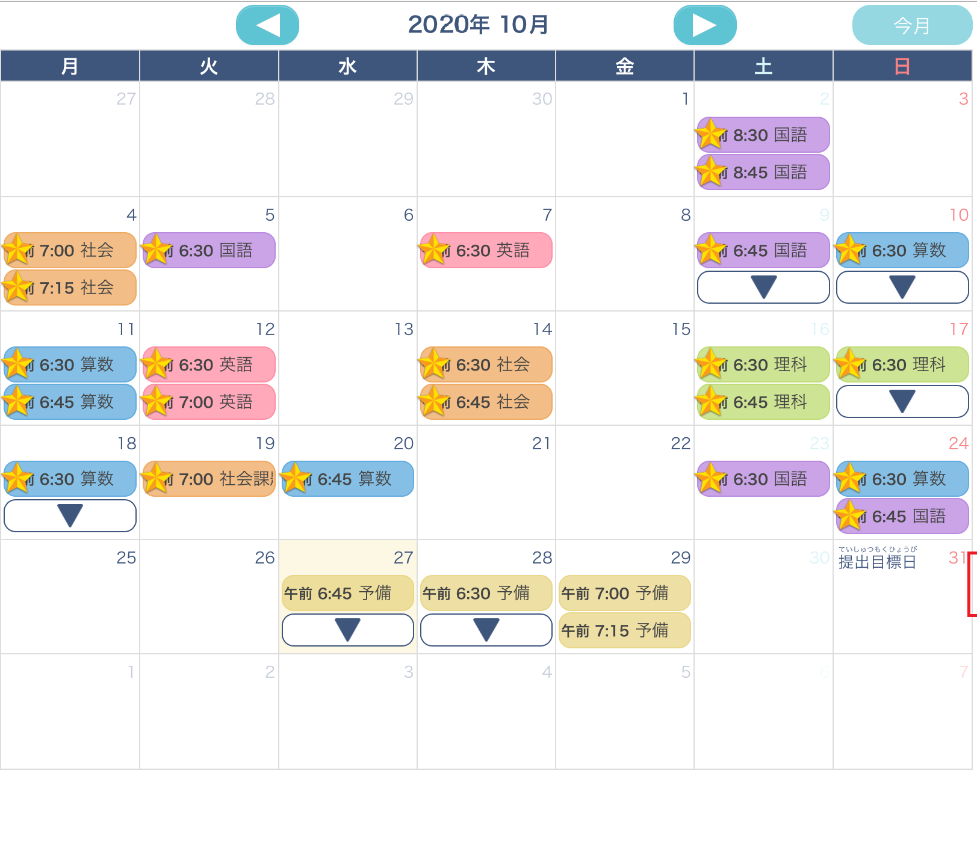
時刻ではなく時間
例 : 線形 : 2h
カレンダーをクリックでその日のログへ
3枚目←
戻る
→1枚目

Slide 3
2021-6-1のログ
09:03:38 : Starting 線形
10:04:20 : End 線形
13:03:38 : Starting 微積
14:04:20 : End 微積
14:04:20 : Starting 線形
…
コメント
10:04:30 : 固有値むっず
4枚目←
ログを編集する
戻る
→1枚目
2枚目←
ほかの日を見る

Slide 4
2021-6-1のログ
[2021/06/01T09:03:38]:<ing>:Button 1: Starting 線形
[2021/06/01T10:04:20]:<ing>:Button 1: End 線形
[2021/06/01T10:04:30]:<ing>: Remark: 固有値むっず
[2021/06/01T13:03:38]:<ing>:Button 2: Starting 微積
[2021/06/01T14:04:20]:<ing>:Button 3: End 微積
[2021/06/01T14:04:20]:<ing>:Button 3: Starting 線形
…
3枚目←
更新
キャンセル
→3枚目

Slide 5
総学習時間ランキング
1位 : ウオッカ 1h57min2sec
2位 : ダイワスカーレット 1h57min2sec
3位 : ディープスカイ 1h57min2sec
6枚目←
今日のランキングを見る
科目別ランキングを見る
→8枚目
7枚目←
各日のランキングを見る
戻る
→1枚目

Slide 6
2021-06-01学習時間ランキング
1位 : ウオッカ 1h57min2sec
2位 : ダイワスカーレット 1h57min2sec
3位 : ディープスカイ 1h57min2sec
今週(６月第１週)のMVP
ウオッカ 1h57min2sec
7枚目←
各日のランキングを見る
戻る
→5枚目

Slide 7
各日にはその日の学習時間1位を掲載
カレンダーをクリックでその日のランキングへ
6枚目←
戻る
→5枚目

Slide 8
線形代数
1位 : ウオッカ 1h57min2sec
2位 : ダイワスカーレット 1h57min2sec
3位 : ディープスカイ 1h57min2sec
微分積分
1位 : ウオッカ 1h57min2sec
2位 : ダイワスカーレット 1h57min2sec
3位 : ディープスカイ 1h57min2sec
…
戻る
→5枚目

